Slide 1
UNIDADE 3
A MEDIUNIDADE E O MÉDIUM
AULA 20
Obsessão
Notes:
TERCEIRA UNIDADE: A MEDIUNIDADE E O MÉDIUM
Capítulo 22 – Obsessão – I
Capítulo 23 – Obsessão - II

Slide 3
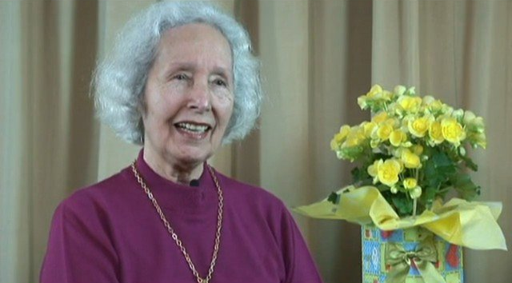
Obsessão é a ação prejudicial, insistente, dominadora, de um Espírito sobre outro
Therezinha Oliveira

Slide 4
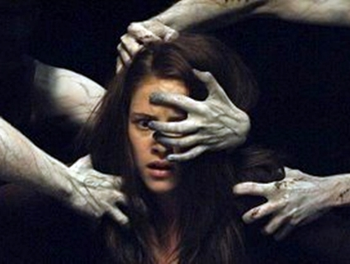
Exercida por conta própria ou a mando de terceiros
Therezinha Oliveira

Slide 5
Em alguns casos, quando a ação é intensa e continuada, pode vir a causar reflexos prejudiciais no organismo
do obsidiado Therezinha Oliveira

Slide 6
Por que acontece?
Notes:
6

Slide 7
Por débito de um Espírito
para com outro Therezinha Oliveira
Notes:
Com origem nesta ou em outra vida.

Slide 8
O que nos vincula ao obsessor é a afinidade moral

Slide 9
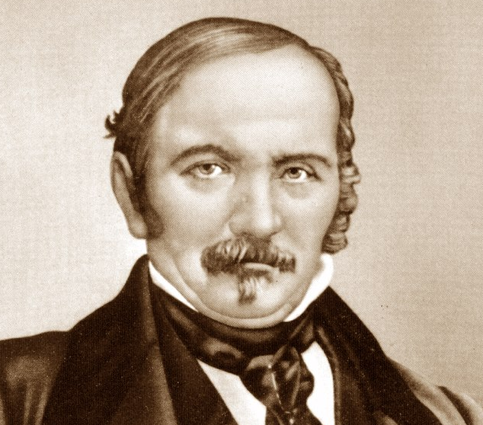
É preciso fazer o bem no limite
de suas forças, porque cada um responderá por todo o mal que resulte do bem que não tiver feito
O Livro dos Espíritos, p.642

Slide 10
Quanto ao agente
da obsessão
Notes:
10

Slide 11
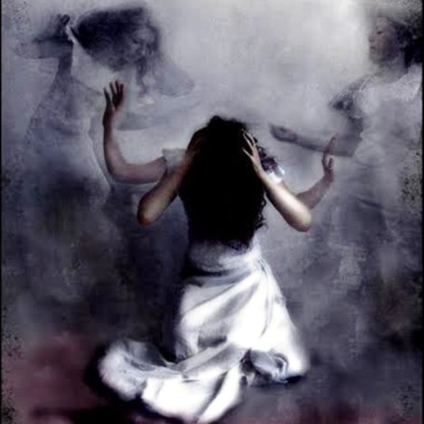
De desencarnado
sobre encarnado

Slide 12
De desencarnado
obsidiando desencarnado

Slide 13
De encarnado
obsidiando desencarnado

Slide 14
Obsessão mútua

Slide 15
Auto-obsessão

Slide 16
Os tipos ou graus
de obsessão
Notes:
16

Slide 17
Obsessão simples

Slide 18
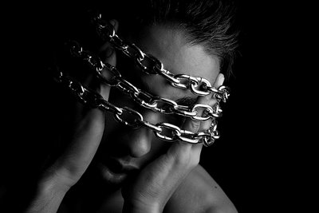
Fascinação

Slide 19
Subjugação

Slide 20
Duração da obsessão
Notes:
20

Slide 21
De curta duração
Repetitiva, periódica
Permanente

Slide 22
Como reconhecer quando alguém
está obsidiado?
Notes:
22

Slide 23
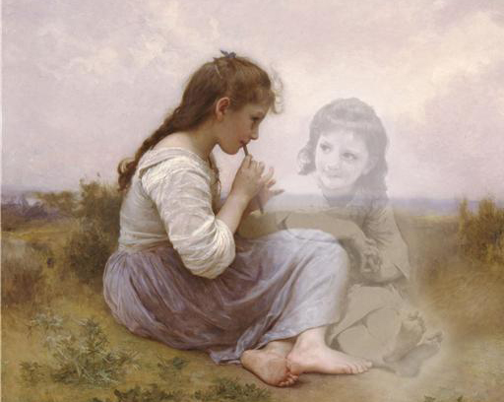
Ocorrem alterações nas ideias e no comportamento, tanto físico como emocional

Slide 24
A pessoa fica
com o olhar fixo

Slide 25
Não encara as pessoas

Slide 26
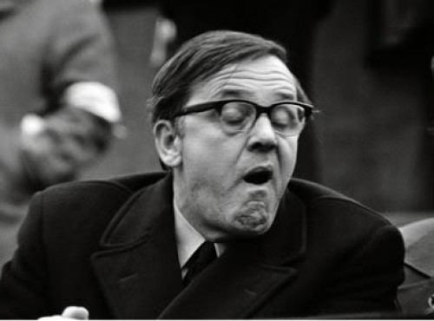
Tiques e cacoetes nervosos

Slide 27
Desleixo na aparência pessoal

Slide 28
Agitação, intranquilidade

Slide 29
Medo e desconfiança
sem motivos

Slide 30
Apatia

Slide 31
Sonolência

Slide 32
Mente dispersa

Slide 33
Ideia fixa

Slide 34
Excesso no falar, rir ou tristeza

Slide 35
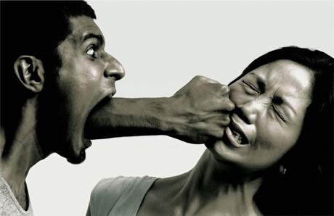
Agressividade gratuita

Slide 36
Choro sem motivo
e incontrolável

Slide 37
Ambição excessiva
Avareza desnecessária

Slide 38
Sexualidade exarcebada

Slide 39
Obsessão e mediunidade
Notes:
39

Slide 40
Mediunidade causa obsessão?

Slide 41
A obsessão surge mesmo
em pessoas que não são médiuns e em quem nunca conheceu nem praticou o Espiritismo Therezinha Oliveira

Slide 42
Sinais obsessivos
no médium
Notes:
42

Slide 43
Sinais

Slide 44
Persistência de um Espírito
em se comunicar

Slide 45
Ilusão em que fica o médium para reconhecer comunicações falsas e ridículas

Slide 46
Acreditar na identidade absoluta dos comunicantes

Slide 47
Envaidecer-se com os elogios recebidos dos Espíritos que se comunicam

Slide 48
Não aceitar a opinião
dos outros sobre as comunicações recebidas

Slide 49
Afastar-se das pessoas
que querem ajudar

Slide 50
Atitude do médium ante a obsessão
Notes:
50

Slide 51
Submeter as manifestações que recebe à análise de pessoas capacitadas para as examinar, aceitando as críticas e sugestões Therezinha Oliveira

Slide 52
Prece do Médium no Evangelho Segundo
o Espiritismo
Notes:
Mandar por email a prece ao grupo de estudo no fórum virtual existente.

Slide 53
Como se curar
da obsessão?
Notes:
53

Slide 54
Renovando-se moralmente

Slide 55
Orai pelos que vos
perseguem e vos maltratam
Mateus, cap. 5, 44

Slide 56
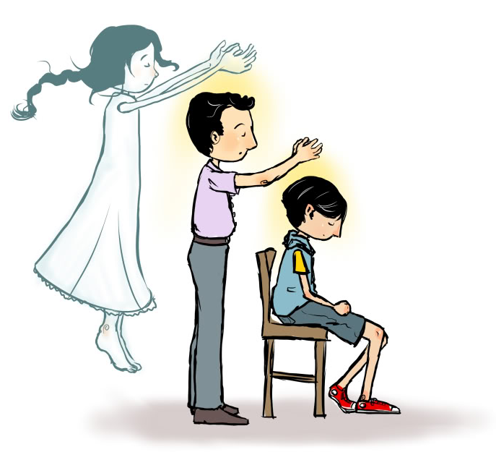
Passe

Slide 57
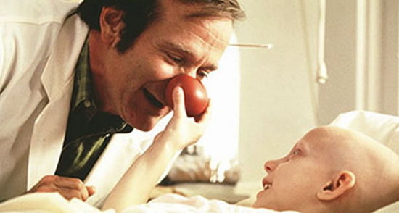
Exercício na prática do bem

Slide 58
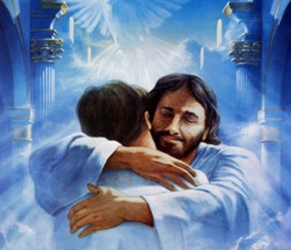
E acima de tudo, com AMOR

Slide 59
Notes:
Capítulo 3 – Fases do treinamento mediúnico. Pág. 104 a 112
4. 4ª fase – Envolvimento, pág. 104.
Semana 3 de 3

Slide 60
4ª FASE
ENVOLVIMENTO

Slide 61
Objetivo

Slide 62
Permite ao médium avaliar a natureza do comunicante por meio de seu campo mental, para exercer controle sobre a comunicação Therezinha Oliveira

Slide 63
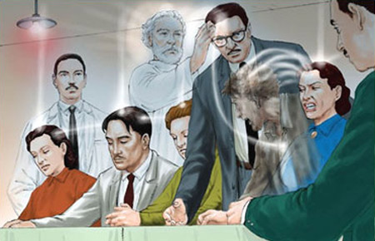
O médium deve evitar a comunicação quando esta
não for conveniente

Slide 64
O exercício persistente e cuidadoso através das fases desenvolve o autocontrole Therezinha Oliveira

Slide 65
Como ocorre

Slide 66
O guia mediúnico atuará sobre a mente do médium, sobrepondo-lhe os pensamentos Therezinha Oliveira

Slide 67
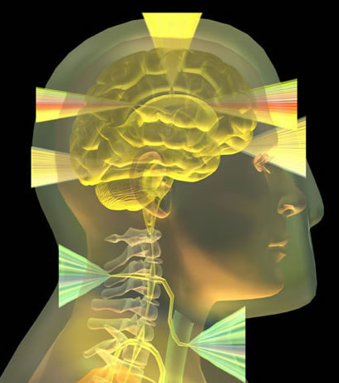
Em seguida, envolverá mais profundamente o seu períspirito, ativando o centro de força coronário Therezinha Oliveira

Slide 68
Conforme a região ativada do cérebro, a mediunidade será de vidência, de psicofonia, de psicografia, de audição Therezinha Oliveira

Slide 69
O médium é sempre responsável pela boa ordem do desempenho mediúnico Therezinha Oliveira

Slide 70
O que posso sentir?

Slide 71
Distanciamento do corpo
Pulsação e respiração aceleradas
Interferência mental
Alteração da vontade
Percepção mental da situação do Espírito

Slide 72
PREPARANDO-SE
PARA O EXERCÍCIO
Notes:
Capítulo 3 – Fases do Treinamento Mediúnico
Roteiro contido no item 4.4 Modelo para conduzir a fase. Páginas 107 a 109.
Ver material de apoio.

Slide 73
BIBLIOGRAFIA
Oliveira, Therezinha: Mediunidade. 15.ed.Campinas, SP: Allan Kardec, 2013.
Nilson, Teddy e Oliveira, Therezinha: Orientação Mediúnica. Campinas, SP: Centro Espírita “Allan Kardec” - Dep. Editorial, 2001.
Fortaleza, janeiro de 2014

